Slide 1
Orientamento in entrata
2024/2025
F.S: Prof.ssa Rossella Tarantino
Commissione : Prof. Covaccioli, De Masi, Meliddo, Serafin

Slide 2
Obiettivi
Formare almeno 10 classi :
2 linguistici /4 scientifici/2 Tecnici /2 Scienze Umane;
Favorire iscrizioni di alunni motivati allo studio ( ricaduta su livelli di apprendimento)
Rendere la scuola «visibile» sul territorio;

Slide 3
Strumenti
Figura strumentale orientamento in entrata
Commissione Orientamento
Professori che hanno collaborato : Paoletti, Razzi, Cannata, Zaccagnini, Raponi, Labarile, Apuzzo, Iaria, Marrese, Giagnorio, Falvo, Capanna,
Commissione Inclusione
Tecnici: Daniela Raho
Personale ATA
Coordinatori, tutor Pcto delle classi coinvolte

Slide 4
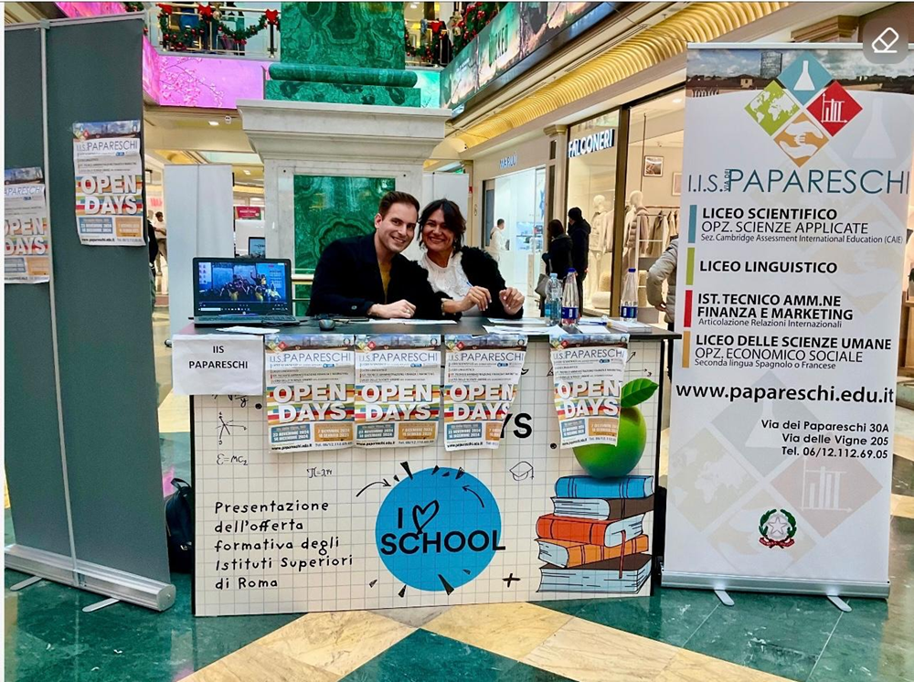

Slide 5
Attività
Euroma 2 : 80 alunni (+ 10 in corso d’opera)/ 6 professori
Favorire iscrizioni di alunni motivati allo studio ( ricaduta su livelli di apprendimento)
Rendere la scuola «visibile» sul territorio;
Presentazioni presso le scuole : Quartararo, Cutigliano, Sandro Onofri, Mario Lodi, Cardarelli, Nino Rota, Oratorio Damasiano.
800 ore di PCTO
Open days presso l’IIS via dei Papareschi 23 novembre, 7 e 14 dicembre, 18 gennaio.

Slide 6
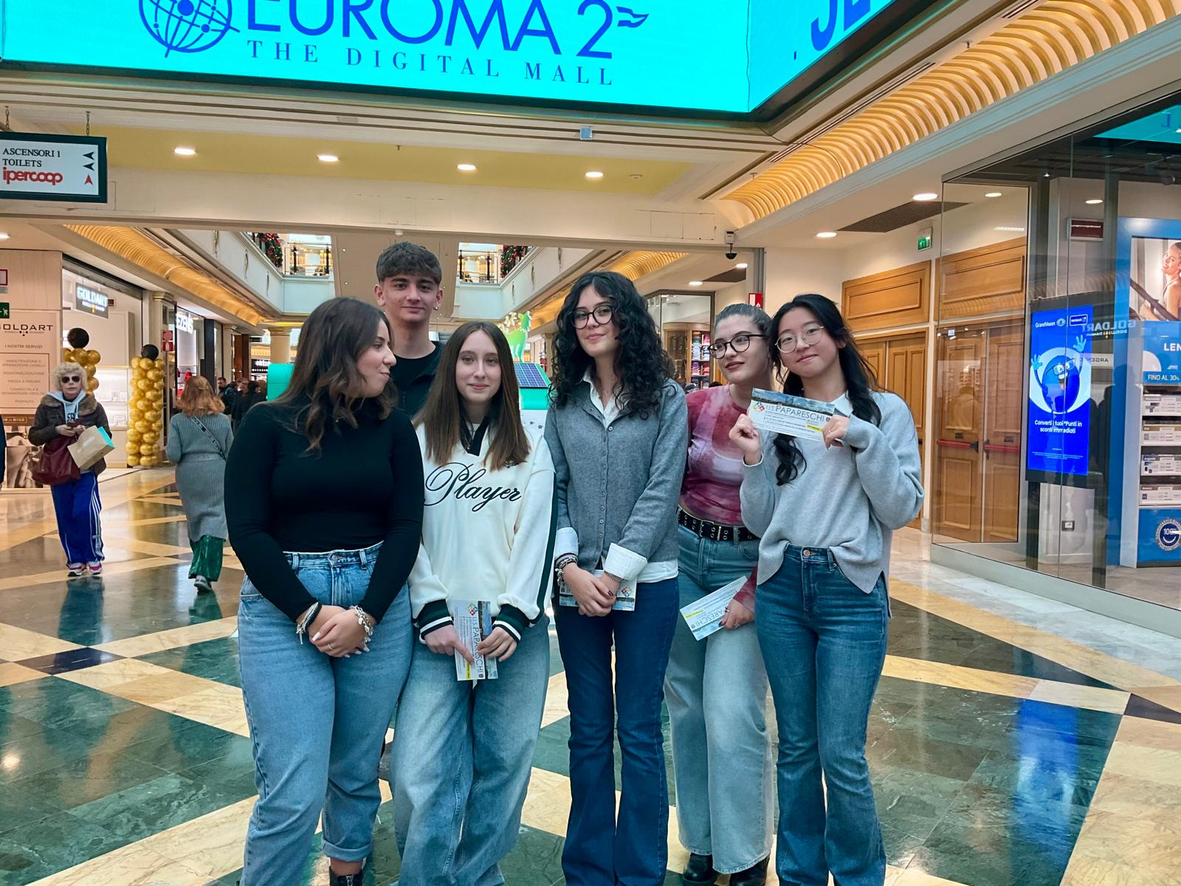

Slide 8
Leonardo Calderone
Davide Di Segni
Jennifer Turella
Asia Bobdanini
Francesca Romana Pineta
Dalila Sgavicchia
Federica Origa
Julia Canepa

Slide 9
Materiale prodotto
Nuovi dépliant
Locandine
Aggiornamento del sito spazio orientamento in entrata
Circolari comunicazioni scuole medie

Slide 10
Punti di forza e debolezza
Affiatamento commissione Orientamento;
I nostri studenti
Collaborazione e partecipazione di tutte le componenti coinvolte: professori, alunni, personale ATA, segreteria didattica, DSGA;
Attività di Orientamento organizzate dalle scuole medie
Nelle scuole medie , benché la nostra circolare delle varie attività venga spedita ad ottobre, le commissioni si attivano tutte contemporaneamente a dicembre. .
Difficile conciliare il proprio orario con le richieste di presentazione degli indirizzi delle scuole medie.
Problematico aiutare i ragazzi delle medie ad orientarsi in presenza dei propri genitori.
Le famiglie non tengono conto delle indicazioni dei professori delle medie. Tutti allo scientifico ma senza basi solide o particolare propensione.

